Slide 1
政府機關代表培訓課程 審查臺灣落實 ICCPR與 ICESCR之權利與自由義務
艾利克斯．康特（Alex Conte）博士 國際法律協會（ICJ）駐聯合國代表
2012/10/30 週二

Slide 2
培訓目的
確認臺灣審查程序之目標
確認並討論政府代表於審查程序中的角色與態度
分享審查程序中報告與各對話階段不同做法之優劣

Slide 3
培訓概要
ICCPR及ICESCR的審查程序
政府官員在審查程序中的角色

Slide 4
第一節 ICCPR及ICESCR的審查程序

Slide 5
聯合國條約機構之功能
核心功能
審查締約國履行條約義務（報告程序）
針對條約之解釋與適用，提供一般性意見
個人申訴
平行活動
向聯合國大會提交年度報告
專題討論（經濟社會文化權利委員會）

Slide 6
報告程序
宗旨與目標
報告時程
報告義務之法源基礎
核心文件
CCPR與CESCR的七步驟報告程序

Slide 7
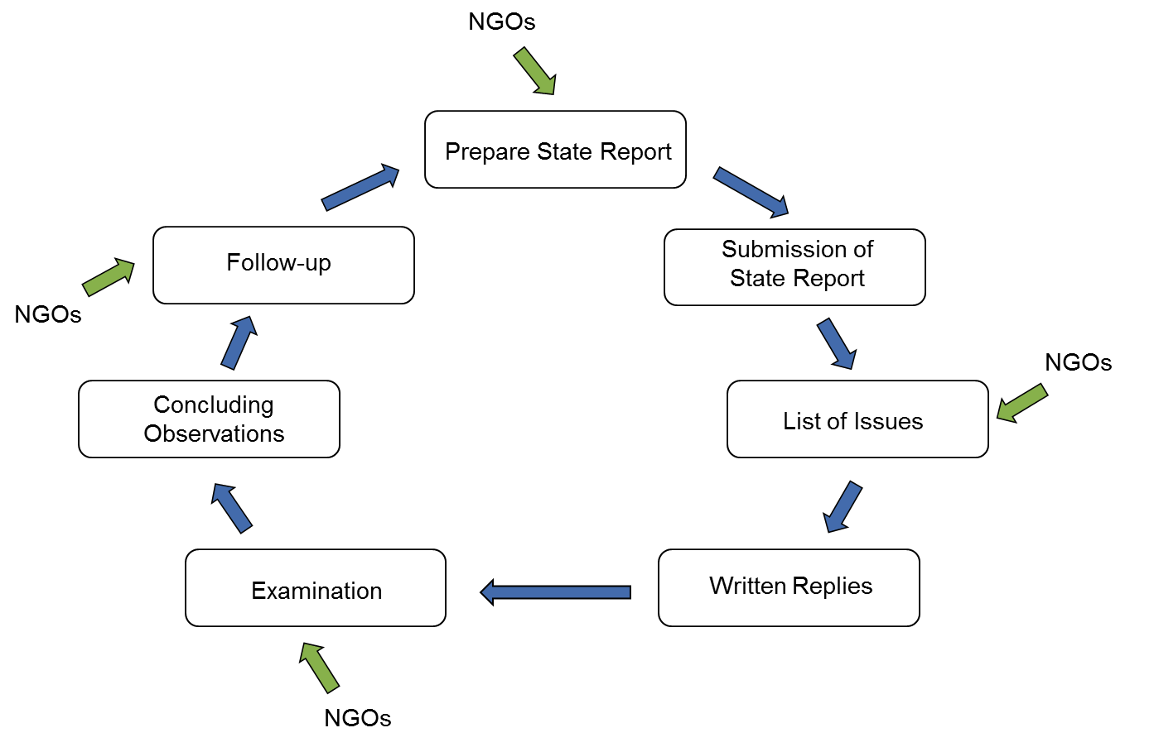

Slide 8
步驟一 撰寫國家人權報告
CCPR 與 CESCR 提供的政府指導方針
報告類型
初次報告；定期報告；後續報告
焦點報告（CCPR）
說明各條文履行狀況
協調
跨部會
向公民社會諮詢

Slide 9
步驟二 提交國家人權報告
由負責協調的部會提交
由秘書處負責報告格式、翻譯、公布
若未能及時提交
在未提交報告狀況下，仍可能進行審查

Slide 10
步驟三 問題清單
擬訂問題清單
CCPR：由國家報告任務編組
CESCR：由會期前工作小組
由全體委員會採用
時程
國家提交定期報告後，採用問題清單
同時必須在下列事項完成後，採用問題清單
收受利害關係人資訊
秘書處準備國家分析

Slide 11
步驟三 問題清單
CCPR報告前問題清單
「報告前問題清單」於國家提交定期報告前擬訂
依先前結論性意見、其他聯合國文件及利害關係人提交文件
國家提交「焦點報告」
國家可省略此步驟
使審查過程聚焦

Slide 12
步驟四 國家回覆問題清單
慣例：提前一會期回覆
使 CCPR 與 CESCR 能審慎思考
使公民社會能提供其他答覆，並評論國家回覆之內容

Slide 13
步驟五 審查/檢閱
檢閱（Examination)
公開與政府代表對話的過程
由公民社會私下進行非公開的簡報
工作議程
NGO 正式簡報（非公開）
政府代表團簡報
委員會提問
國家代表答覆
結論性意見的草擬及採用

Slide 14
步驟六 結論性意見
在國家報告員監督下，由秘書處草撰
目的
凸顯關注議題
精準建議國家如何改善落實履行ICCPR及ICESCR
編輯、翻譯、公布

Slide 15
步驟七 後續追蹤程序
結論性意見得確認對於立即行動的建議
依後續追蹤報告程序辦理
落實結論性意見

Slide 16
臺灣審查程序概況
已提交之政府報告
核心文件
依 ICCPR 提出之「初次報告」
依 ICESCR 提出之「初次報告」
NGO 平行報告：2012年11月底截止提交
問題清單
獨立專家問題清單：2012年11月底前截止
政府回覆問題清單：2012年12月25日截止
NGO 回覆問題清單：2013年1月25日截止
審查會議時間：2013年2月25日至27日

Slide 17
第一節 問題與討論

Slide 18
第二節 政府在審查過程中的角色

Slide 19
政府角色
回覆問題清單
與獨立專家對話
結論性意見
後續追蹤

Slide 20
問題清單 整體目的
使獨立專家有機會提出特定問題，以達成下列目的：
釐清政府提供之資訊
針對政府報告未提及的議題，找出資訊
立法
法律實際履行狀況
CCPR/CESCR 規範未處理的層面
NGO提出的後續資訊與議題

Slide 21
問題清單 各利害關係者目標
獨立專家：
精簡而特定的問題
政府：
針對問題各層面提出完整清楚的答案
NGO：
回應問題清單：補充國家提供之資訊
回應政府對於問題清單之回覆：評論答覆，特別是不清楚或不正確的部分

Slide 22
問題清單 架構
獨立專家之問題清單
條列式（通常有副標結構）
若涉及多個條文時，有時會有主題式問題。如葡萄牙問題清單第八個問題
註：問題清單不限審查過程專家提出的問題

Slide 23
問題清單 政府回覆
政府回覆
架構如問題清單
針對問題各層面提出完整清楚答覆
建議提供英譯版本
跨部會協調
中央單位聯絡窗口 / 協調單位
部會聯絡窗口 / 協調單位
跨部會委員會？
明確認知角色及批准程序

Slide 24
審查聽證會
公開聽證
委員會專家與國家代表進行建設性對話
一般時程表
不對外開放 NGO 簡報
代表團團長公開開場致詞
互動對話（由國家報告任務編組或特別報告員主導，但含所有專家）

Slide 25
細節
審查會議室
座位圖
口譯
麥克風
認證
會議
議題群組化
工作議程（POW)
時間限制
能見度：網路直播或錄音

Slide 26
座位圖
主席
政府
專家
NGO

Slide 27
認證(Accreditation)
政府
非必要，但有助於決定會議室容客量
議題群組化最可能有益

Slide 28
工作議程 議題群組化
傳統及一般慣例
聽取NGO 完整之正式簡報（30-60分鐘）
對國家代表提問（3小時）
國家代表答覆（3小時）
CCPR 最近慣例 – 互動更多
NGO 正式與非正式簡報
條文群組化（1-11；12-27）

Slide 29
目前工作議程 「公民與政治權利」與「經濟社會文化權利」並行
2013/02/25 週一
上午：獨立專家與公民社會面會
下午：與政府代表對話
2013/02/26 週二
上午：獨立專家與公民社會面會
下午：與政府代表對話
2013/02/27 週三
上午：獨立專家與公民社會面會
下午：與政府代表對話

Slide 30
目前流程安排 「公民與政治權利」與「經濟社會文化權利」並行
2013/02/28 週四
全日：獨立專家擬具結論性意見
2013/03/01週五
舉行記者會；公布結論性意見

Slide 31
議程安排建議
2月25日 |  | 2月26日 |  | 2月27日
公政公約審查委員會 | 經社文公約審查委員會 | 公政公約審查委員會 | 經社文公約審查委員會 | 公政公約審查委員會 | 經社文公約審查委員會
第1條 NGO 簡報
第2條 NGO | 第1條 政府 | 群組化1 NGO | 群組化1 政府 | 群組化2 NGO | 群組化2 政府
第1-2條 政府 | 群組化1 NGO | 群組化1 政府 | 群組化2 NGO | 群組化2 政府

Slide 32
政府參與
CCPR 與 CESCR 指導方針
國家代表團成員應有能力與資歷回覆ICCPR及ICESCR所含之所有事項
議題群組化將有益
應提及問題清單：
調查：對提出之議題有相當知識之警察或執行單位
司法部門功能：適宜代表

Slide 33
政府參與
資歷
代表團團長足以代表國家
足以有權限回答問題
有足夠經驗詳細答覆問題
登記議題群組化（以利安排座位表）
代表團先簡短簡報，之後專家提問，接著由政府代表答覆問題

Slide 34
NGO 參與
NGO 對獨立專家簡報
不對外開放之正式與非正式簡報
不能介入政府對話

Slide 35
時程
獨立專家主席負責控制時間
CCPR 與 CESCR 慣例
時間不足時，主席得限制國家代表發言時間
主席亦得要求特定議題以書面方式答覆

Slide 36
結論性意見
目的
凸顯關注議題
關於國家落實履行ICCPR及ICESCR提出精準建議
架構（見土庫曼斯坦之例子）
引言（審查程序）
積極面部分（尤其與定期報告相關者）
妨礙履行的因素/主要關注議題
下次審查前的後續追蹤議題

Slide 37
結論性意見 草擬過程
由秘書處與國家報告員諮詢後草擬
經報告員同意後，完整草案由全體委員會討論並採用
公布
先發布「預先未編輯版」（1日）
完成編輯與格式整理後，最終版上線（2-3週，有時更久）
建議官方翻譯與宣傳

Slide 38
後續追蹤
國家後續報告
用以回覆CCPR/CESCR 認為緊急的建議
一年內後續追蹤報告，內容關於履行相關建議的措施

Slide 39
後續追蹤
特別報告員後續結論性意見
後續追蹤報告評估
CCPR/CESCR 審議
公佈評估與進一步行動
進一步行動？
提出下次審查日期
安排下一場國家代表會議
要求更多資訊
後續追蹤參訪（CESCR—少見）

Slide 40
國家人權行動計畫
做出國家人權行動計畫之建議
履行結論性意見
初次報告中依ICCPR及ICESCR規定而載明之自願性承諾
履行時間表；特別是與後續追蹤議題相關者

Slide 41
國家人權行動計畫 程序
職責
跨部會委員會；或
由評鑑為 A 等之國家人權機構擬訂；由政府通過
公民社會諮詢
評鑑為 A 等之國家人權機構
國家人權機構完全遵循《巴黎原則》
獨立運作，不受政府管轄
充分組織成員與授權，包括調查
充裕資金
對一般大眾開放

Slide 42
國家人權行動計畫 履行
主要職責
政府
監督履行
評鑑為 A 等之國家人權機構
公民社會

Slide 43
問題與討論

